Slide 1
Навчання грамоти
Письмо
Букварний період
Урок 90
Написання слів з апострофом

Slide 2
Налаштуйся на роботу за уявним компасом
Позитивні емоції
При виконанні завдань на уроці у тебе виникають різні емоції. Щоб не розгубитися серед емоцій уроку, уяви, що в тебе є твій внутрішній компас. Його стрілка показує на результати роботи.
У кожного вони свої.
Вибери, що ти очікуєш від уроку.
Успішна робота
Цікаві знання
Нові вміння

Slide 3
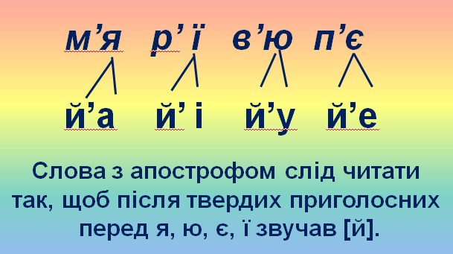
Утвори слова з апострофом
Пригадай свої знання про апостроф
м'ята –
м'ятний
солов’ї –
солов’їний
солома –
солом’яний
дерево –
дерев’яний
трава –
трав’яний

Slide 4
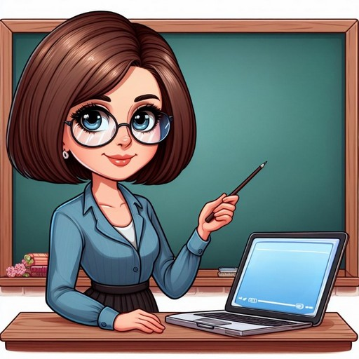
Повідомлення теми уроку
Сьогодні на уроці письма ми будемо удосконалювати вміння читати й писати слова з апострофом.
Побудуємо звукові схеми слів.

Slide 5
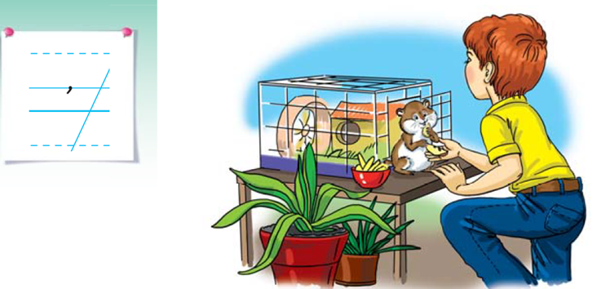
Що робить хлопчик? Яку тваринку годує? Де живе хом’ячок? Які предмети є в клітці? Для чого вони?
Чи є в тебе вдома хом’ячок? Де живе?
Що полюбляє їсти? Чому в нього бувають великі щоки?
Зверни увагу на написання апострофа
Сторінка
61

Slide 6
Вчимося писати

Slide 7
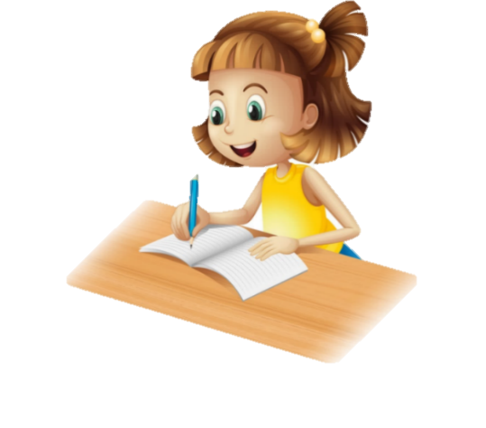
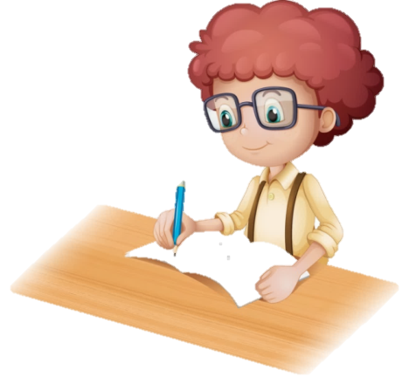
Прочитай слова в рядках. Пригадай, скільки звуків позначають букви я ю є ї після апострофа. Надпиши звукові схеми. Запиши слова за зразком.
– = о =
– = о –
– = о –
о – = о
– – о – о – = о
Сторінка
61

Slide 8
Утвори слова в наступних рядках. Запиши утворені слова відповідно до слів, записаних пунктиром.
Прочитай речення у наступних рядках.
Запиши за зразком.
б
п
є
‘
Сторінка
61
в

Slide 9
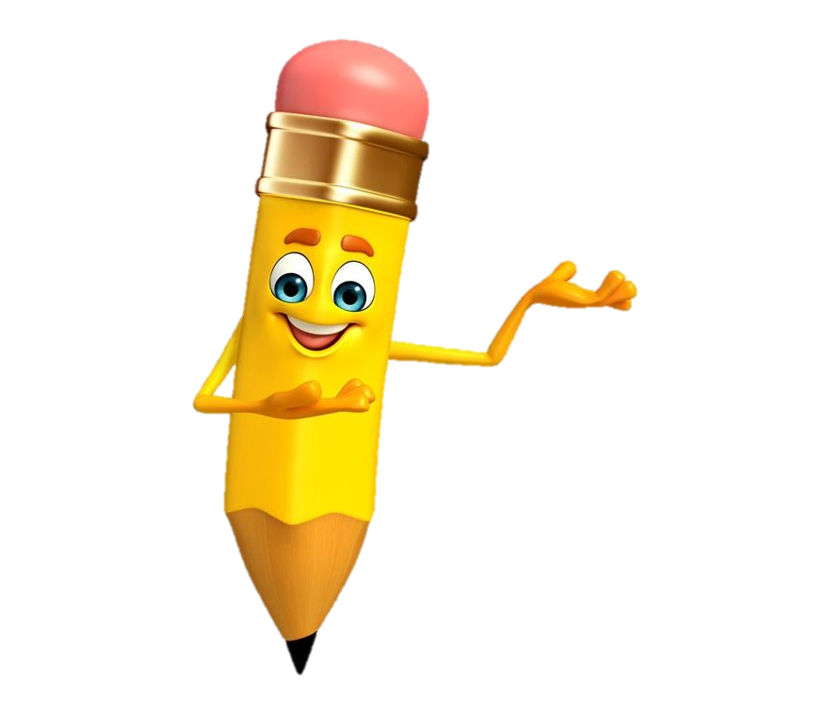
Пальчикова гімнастика "Каченята« з сайту Ютуб від каналу «Світлана Скрипка»

Slide 10
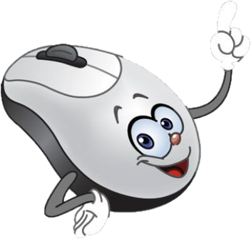
Прочитай словосполучення. Наведи його за пунктирними лініями. Утвори словосполучення в наступному рядку. Запиши його
Склади за малюнком розповідь про дівчинку,
яка сидить за комп’ютером.
Чи вмієш ти користуватися комп’ютером?
Що ти робиш у комп’ютері?
Сторінка
62

Slide 11
Прочитай надруковані речення. Про що ми з них дізнаємося? Запиши речення
Мар’яні купили комп’ютер.
У комп’ютері багато цікавого.
Сторінка
62

Slide 12
Вправа «Мікрофон»
Який значок вивчали на уроці?
Добери і правильно вимови слова з апострофом.

Slide 13
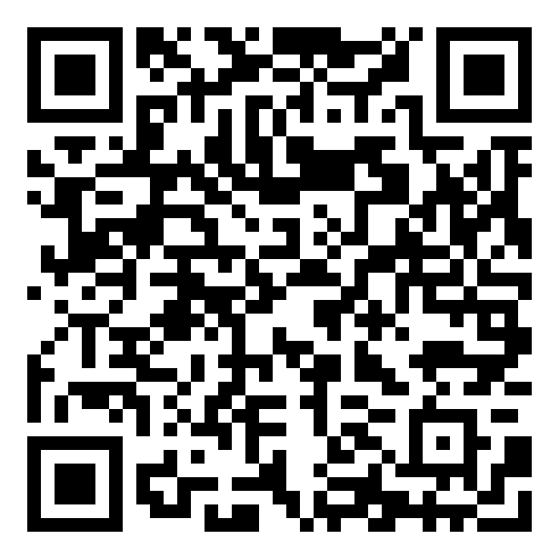
Online завдання
Відскануй QR-код або натисни жовтий круг!

Slide 14
Рефлексія за уявним компасом
Позитивні емоції
Подивись на компас з результатами роботи на уроці. У кожного вони свої.
Які твої відчуття в кінці уроку?
Успішна робота
Цікаві знання
Нові вміння

